Slide 1

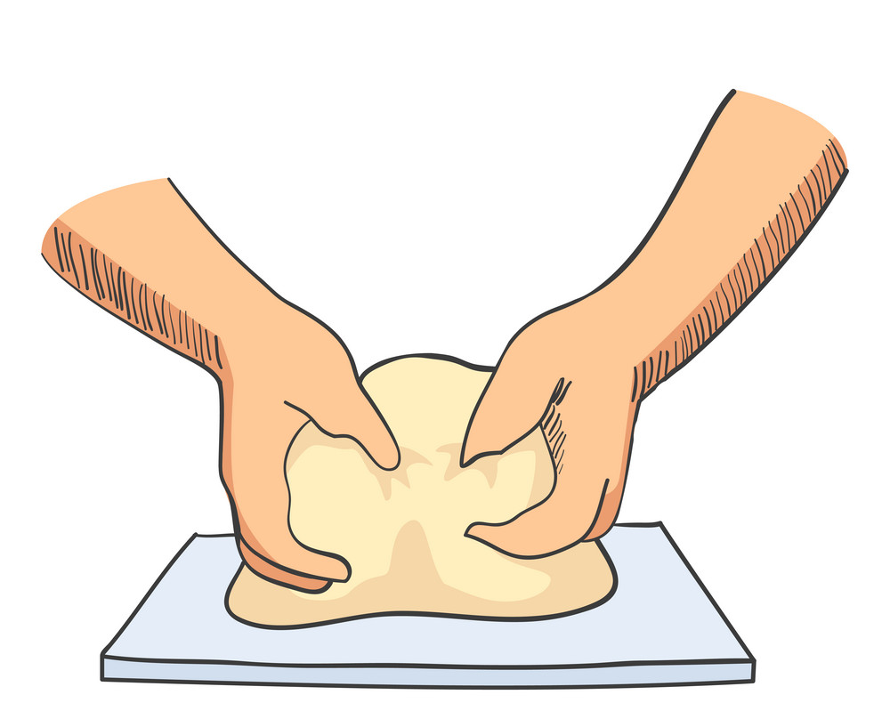
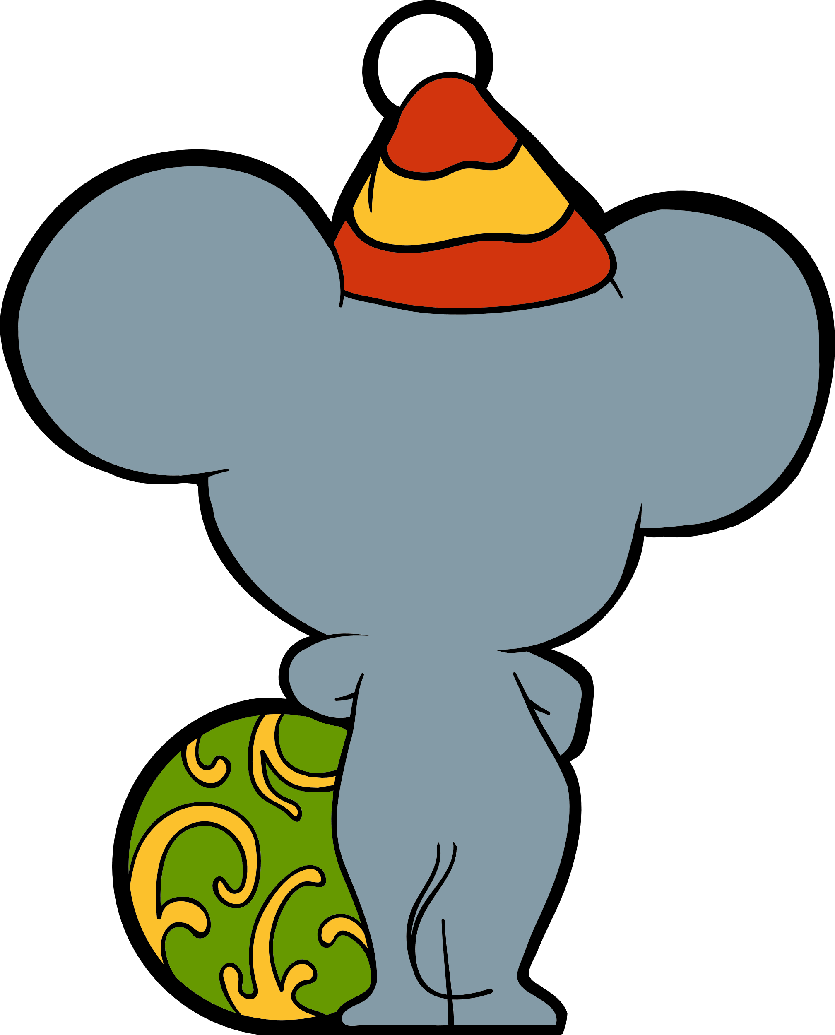
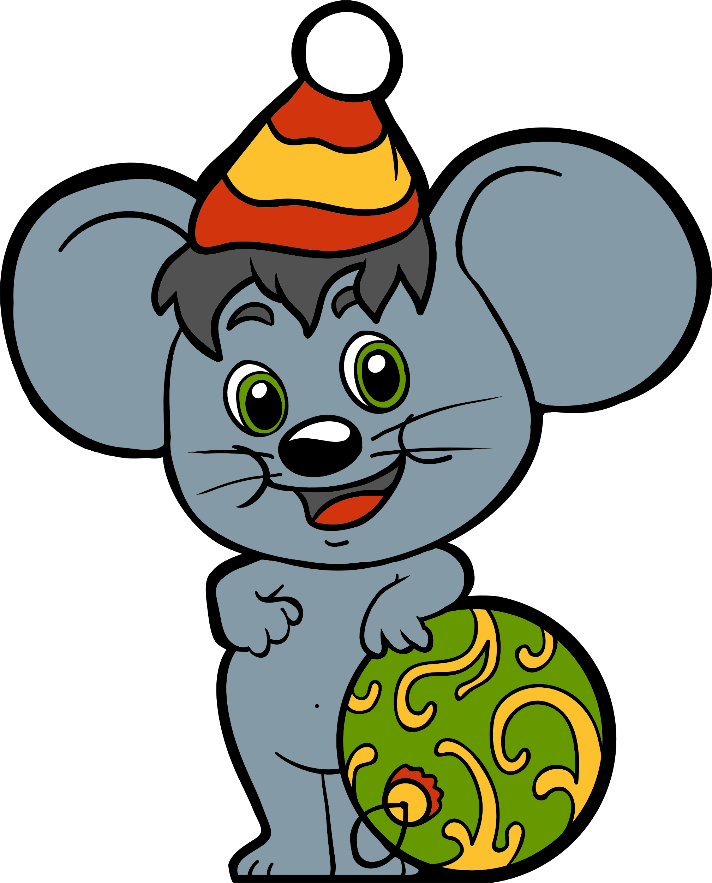


هل يمكنكم جعل جنجل يستدير باتجاهنا باختيار موقع حرف “ج “ الصحيح ؟
مراجعة قبلية
ــجــيــ
عَـــــ...............ــــــنٌ
جــي
ــــجـيــــ
جــيـــــ

Slide 2
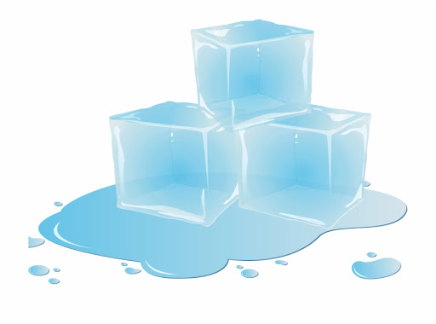
هل يمكنكم جعل جنجل يستدير باتجاهنا باختيار موقع حرف “ج “ الصحيح ؟
مراجعة قبلية
ــجٌ
ثَــــــــلْــــــــــــــ..........
ج
ــــج
جـــ

Slide 3
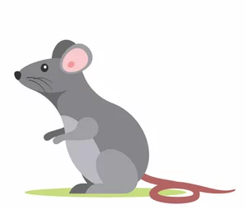
هل يمكنكم جعل جنجل يستدير باتجاهنا باختيار موقع حرف “ج “ الصحيح ؟
مراجعة قبلية
جــــ
.......ــرَذٌ
ج
ـــــجـــ
جــــ

Slide 4

هل يمكنكم جعل جنجل يستدير باتجاهنا باختيار موقع حرف “ج “ الصحيح ؟
مراجعة قبلية
جــــ
رَ.......ــــــلٌ
ج
ـــــجـــ
جــــ

Slide 5
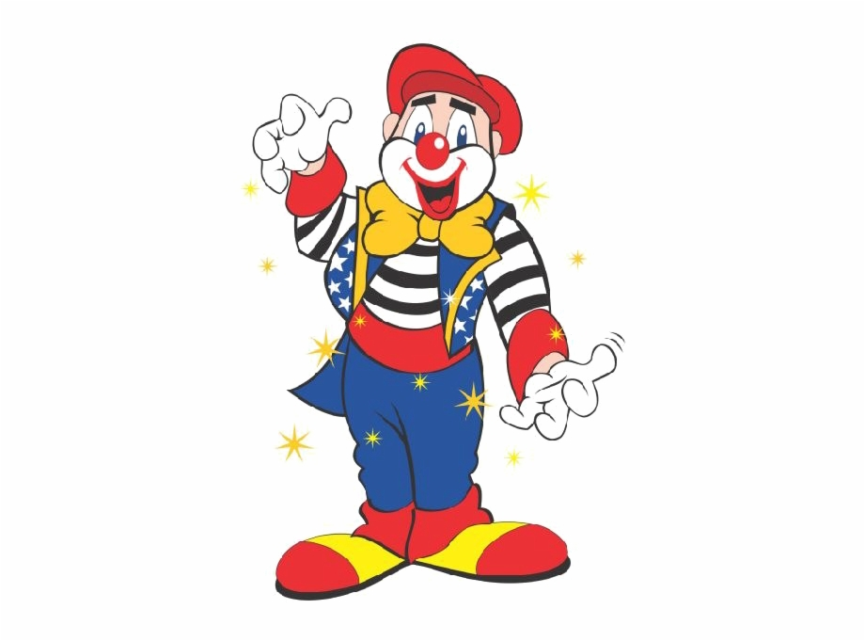
هل يمكنكم جعل جنجل يستدير باتجاهنا باختيار موقع حرف “ج “ الصحيح ؟
مراجعة قبلية
جٌ
مُهَــــرِّ .......
ج
ـــــجـــ
جـ

Slide 6
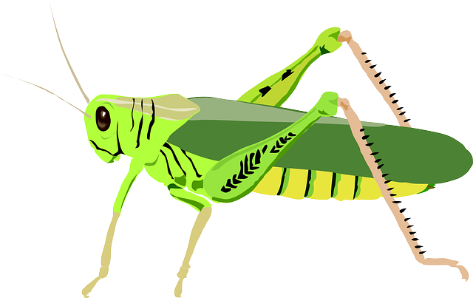
هل يمكنكم جعل جنجل يستدير باتجاهنا باختيار موقع حرف “ج “ الصحيح ؟
مراجعة قبلية
جــــ
.......ــرادةُ
ج
ـــــجـــ
جــــ

Slide 7
التهيئة
صل كل مما يأتي بما يناسبه :
حرف
بابٌ
مقطع
ت
كلمة
جا
مما تتكون الكلمة ؟

Slide 8
الأهداف
يركب المتعلم الكلمات من المقاطع والحروف .
يقرأ المتعلم الكلمات قراءة صحيحة .
يكتب المتعلم الكلمات كتابة صحيحة .

Slide 9

عرض الدرس
اقرأ الأصوات التالية وركب الكلمة :
جا
ءَ

Slide 10
عرض الدرس
اقرأ الأصوات التالية وركب الكلمة :
تا
جٌ

Slide 11
عرض الدرس
اقرأ الأصوات التالية وركب الكلمة :
ـبُ
جـيـ
أُ

Slide 12
عرض الدرس
اقرأ الأصوات التالية وركب الكلمة :
ـبُ
جـيـ
تُـ

Slide 13
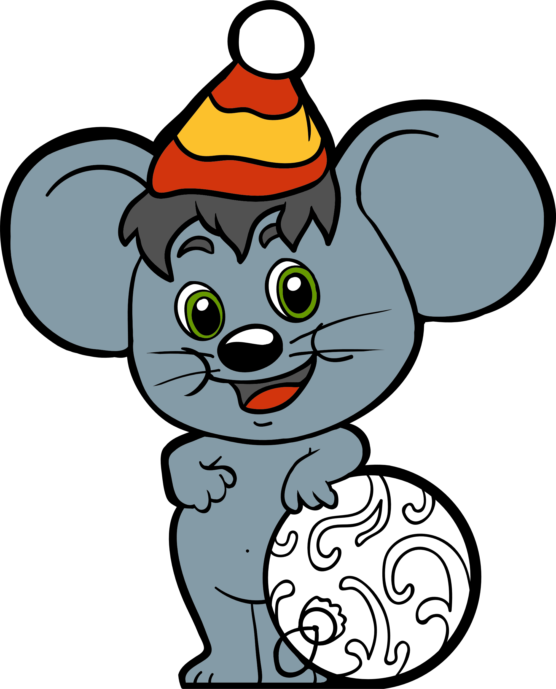


التقويم البنائي
هيا يا أصدقائي حان دوركم
ركبوا كلمات من الحروف والمقاطع التالية وأكتبوها في سبوراتكم .. لديكم دقيقتين قبل أن تتلون كرتي
جا
أُ
جٌ
بُ
تا
جـي
ءَ
تُ

Slide 14
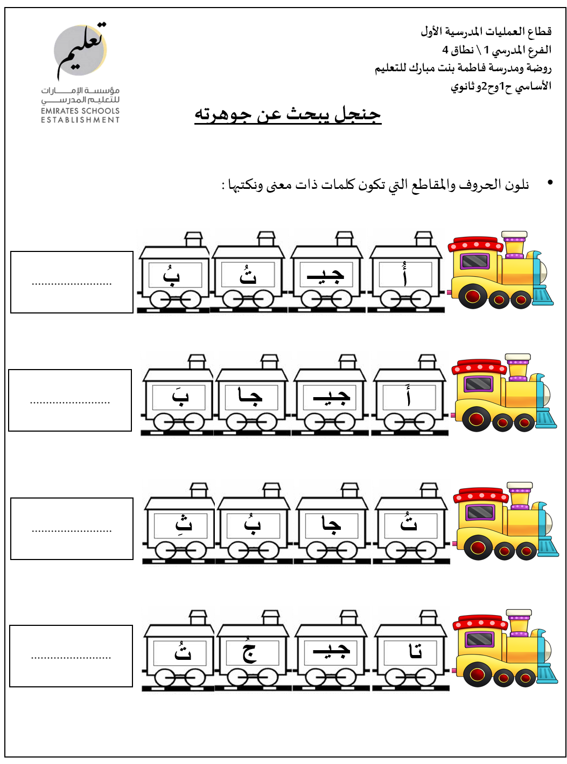
التقويم الختامي

